Slide 1
青藏高原东南部岩石圈热结构及构造意义
第三届地下和空间粒子物理与宇宙物理前沿问题研讨会
左银辉 姜光政 习宇飞 张超 胡圣标
成都理工大学
中国地质科学院水位地质环境地质研究所
中国科学院地质与地球物理研究所
2024年 5月 • 西昌•

Slide 2
一、引言 二、中国大陆岩石圈热结构特征 三、青藏高原东南部与热结构进展 四、结论与展望
汇报提纲

Slide 3
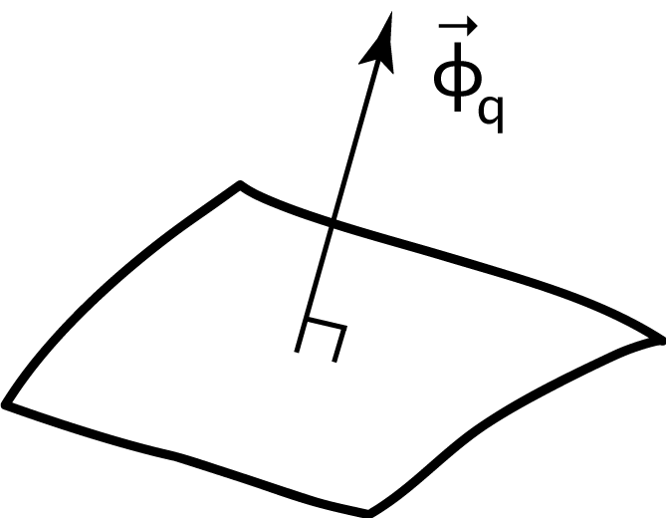
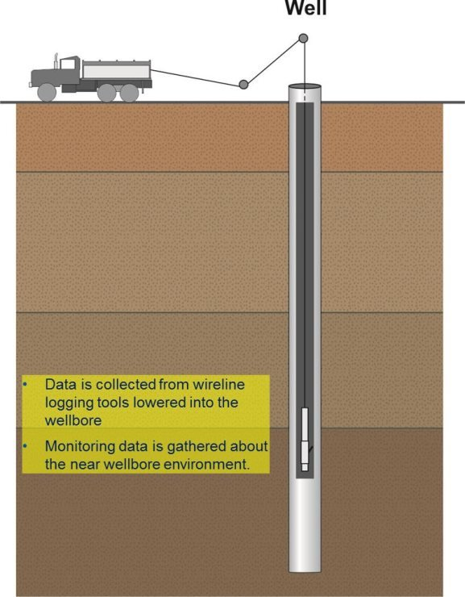
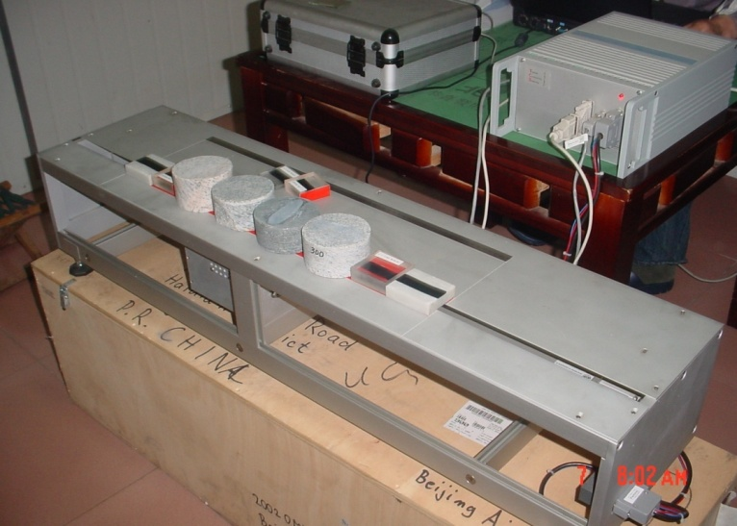
一、引言
热流通量
大地热流的概念
大地热流密度(Terrestrial Heat Flow Density)，简称大地热流或热流(Heat Flow)，是指单位面积、单位时间内由地球内部传输至地表，尔后散发到太空中去的热量。
钻孔温度采集
钻井稳态温度测量
地表大地热流：
以传导的形式单位时间内通过单位地球表面积的热量
q=K×(dT/dz)
热物性参数测试
大地热流是一个综合性热参数，比其它更基础的地热参数(如温度、地温梯度)更能确切地反映一个地区的热状态特征。

Slide 4
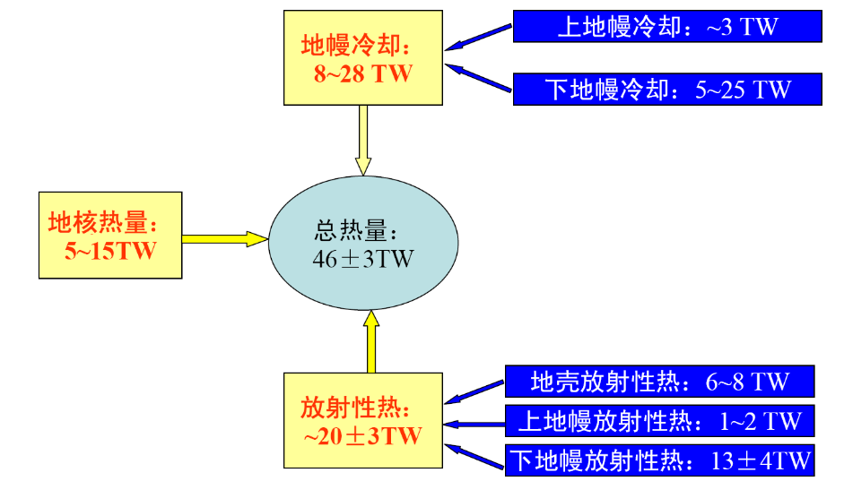
一、引言
在理论上，它对地壳的热状态与活动性、地壳与上地幔的热结构及其与某些地球物理场关系等理论问题的研究具有重要意义。
在应用上，它是地热资源潜力与资源量评价、油气生成能力与生油过程分析、矿山深部地温预测与热害防治等方面研究的一个基础参数。
地球内部温度分布
全球热流分布图
地球热量平衡
(Lay et al., 2000)
(Lucazeau, F,2019)
(Lay et al., 2000)

Slide 5
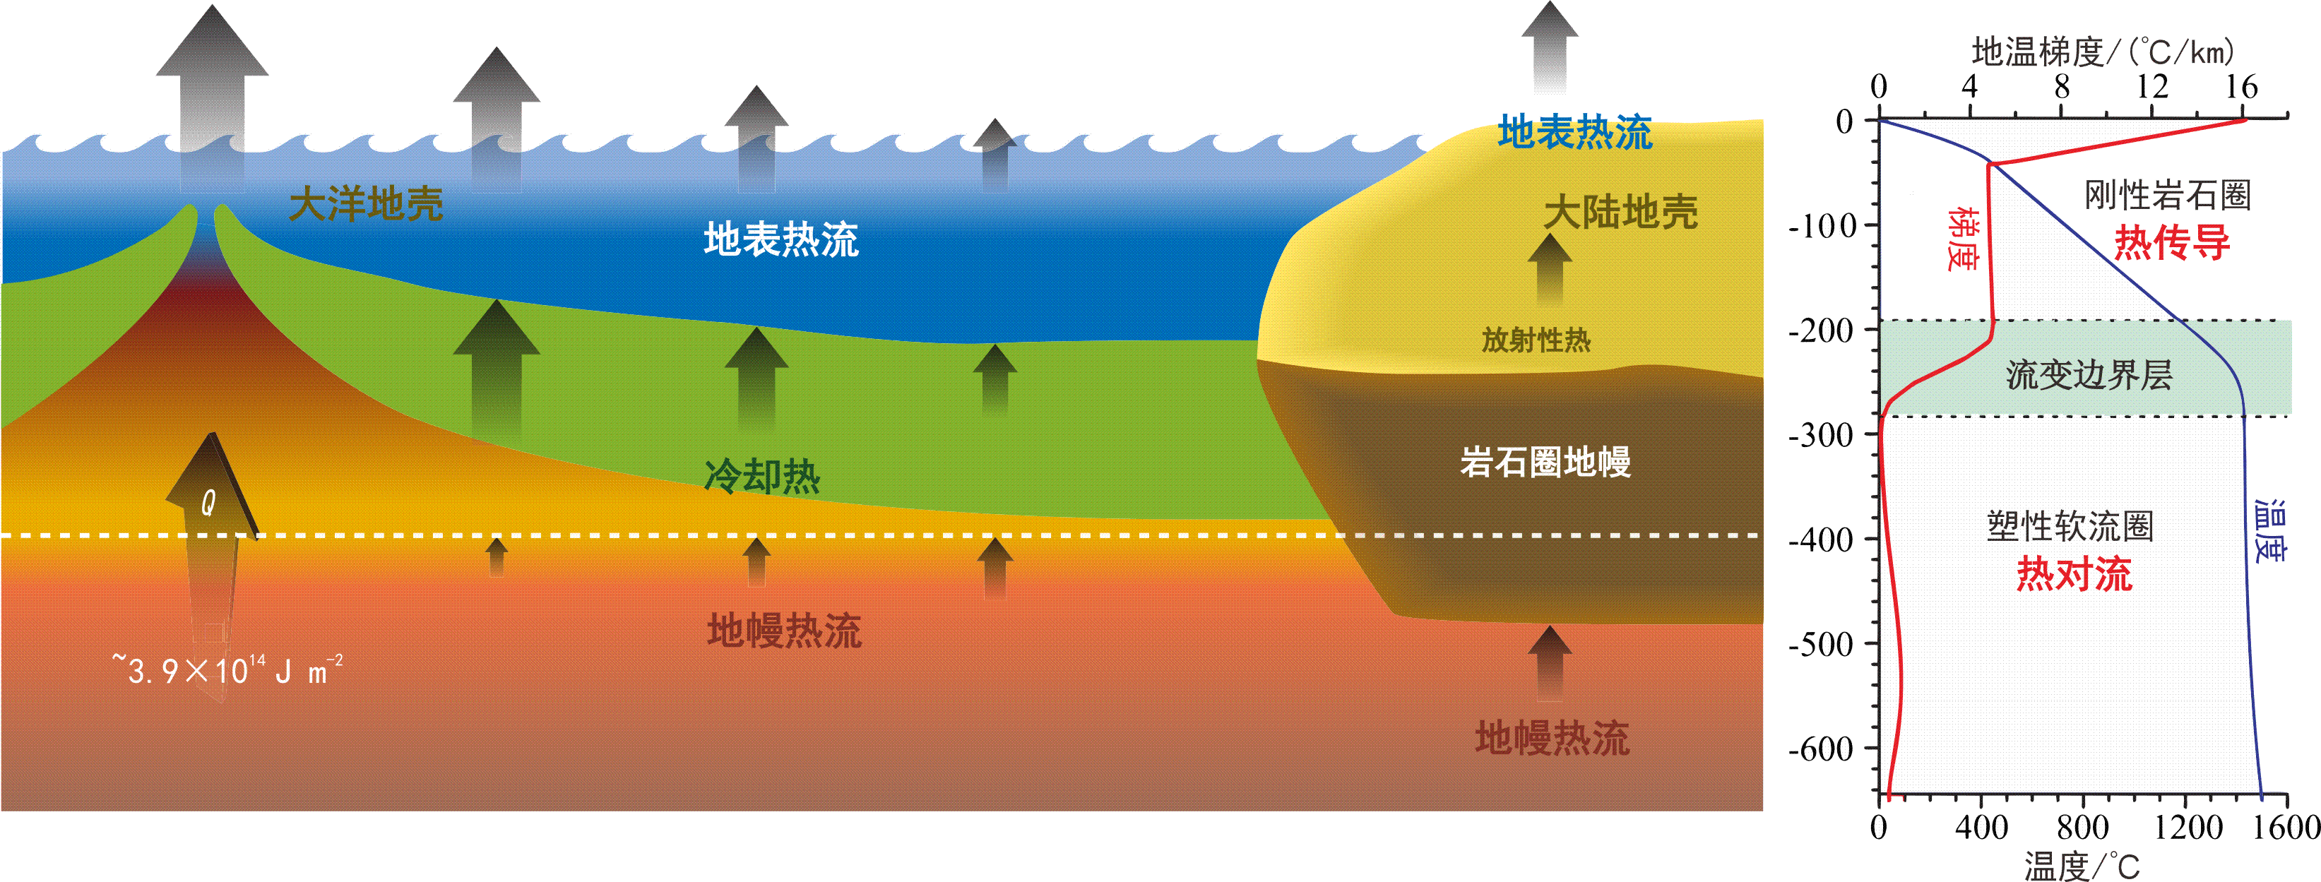
一、引言
岩石圈热结构概念：
Blackwell(1971)正式提出热结构一词，以表征大陆地区壳、幔热流构成和配分情况
汪集暘和汪缉安(1986)对热结构概念进行了补充和引申：热结构不单指一个地区壳、幔两部分热流的构成和配分，而且还应当包括地壳内不同岩层之间的热流构成和配分比例，应当将地壳温度也考虑进去
胡圣标等（1994）、Wang Jiyang(1996)、 何丽娟等（2001）将岩石圈热结构研究进一步拓展到“热”岩石圈厚度研究
岩石圈热结构=温度结构+壳/幔热流构成+热岩石圈厚度
岩石圈的热决定岩石圈的流变和物理性质，影响构造变形特征和地质演化，对地球动力学过程有重要影响，是地球科学的基础课题

Slide 6
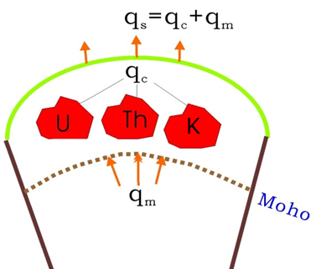
一、引言
“回剥法”计算壳、幔热流：
$q_{s}$ = $q_{c }$+ $q_{m}$
地表可测
与岩石圈底界埋深相关/1300等温面
$q_{c}$=$\sum_{0}^{n}{(A_{i}·D_{i})}$
岩石放射性生热率是指单位体积的岩石在单位时间内由其所含的放射性元素衰变而产生的热量即为岩石放射性生热率，单位μW/m³。
生热率$：$
$$A={10}^{−5}ρ(9.25C_{U}+2.56C_{Th}+3.48C_{K})$$

Slide 7
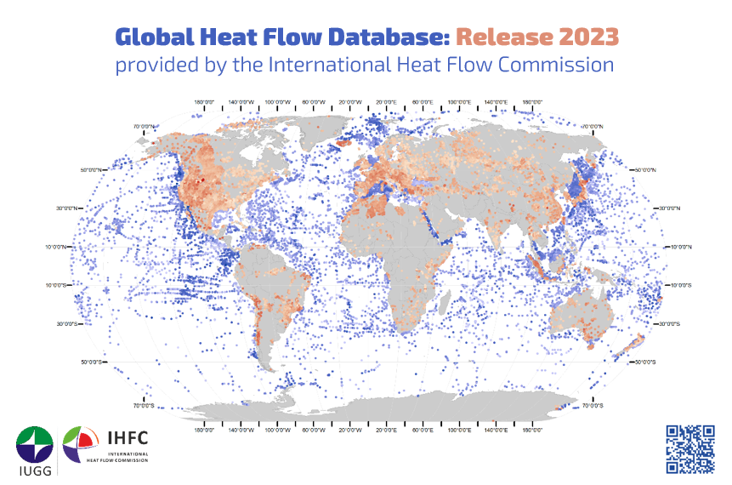
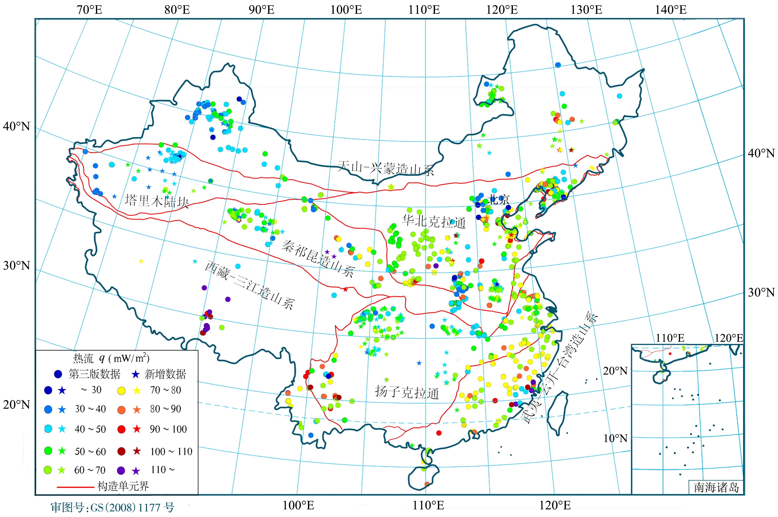
一、引言
全球热流测点分布图（2023）
中国陆区热流分布图(2019)
国际热流委员会: https://www.ihfc-iugg.org/
地球物理学会地热专委会: http://chfdb.xyz/

Slide 8
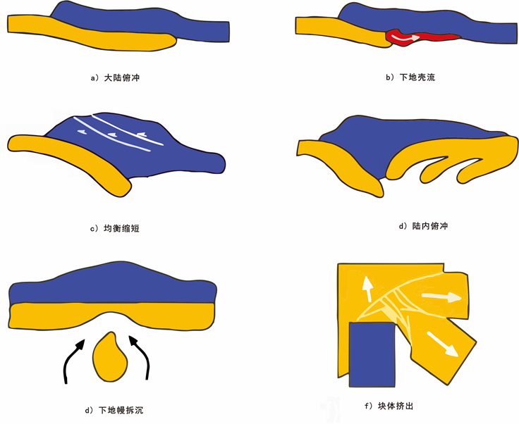
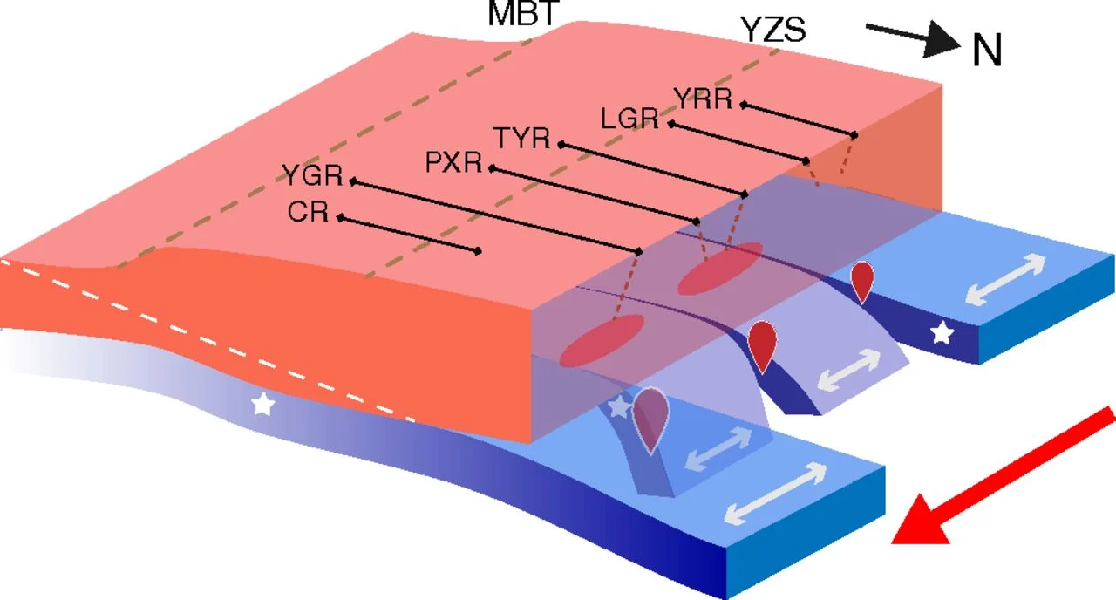
一、引言
热是青藏高原深部结构和动力学过程的指示剂
青藏高原碰撞模式示意
青藏高原板片撕裂模型
（Jiangtao Li., et al, 2017 ）
(http://www.geo.arizona.edu/~ozcar/models~1.html)

Slide 9
一、引言 二、中国大陆岩石圈热结构特征 三、青藏高原东南部与热结构进展 四、结论与展望
汇报提纲

Slide 10
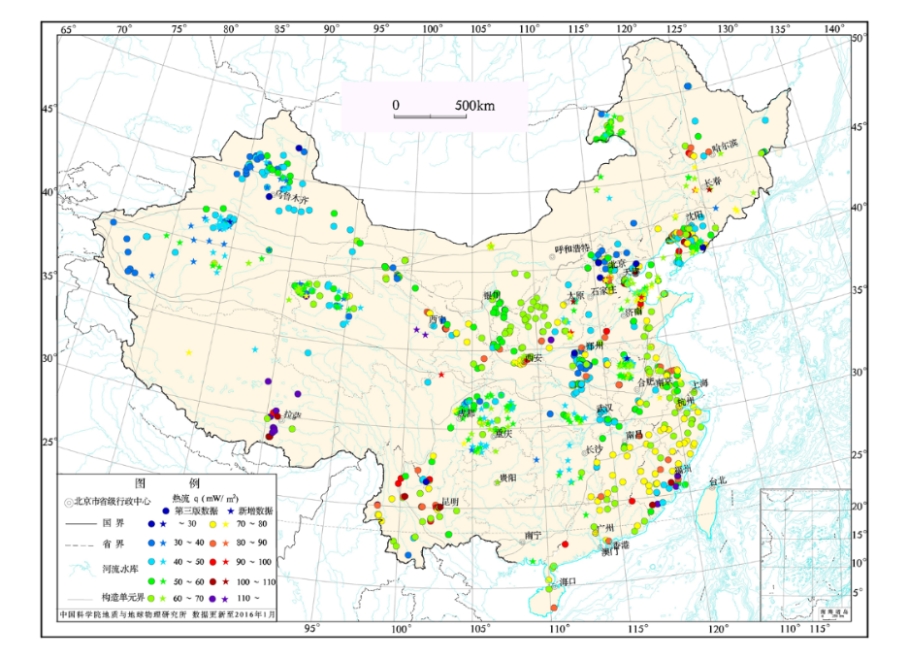
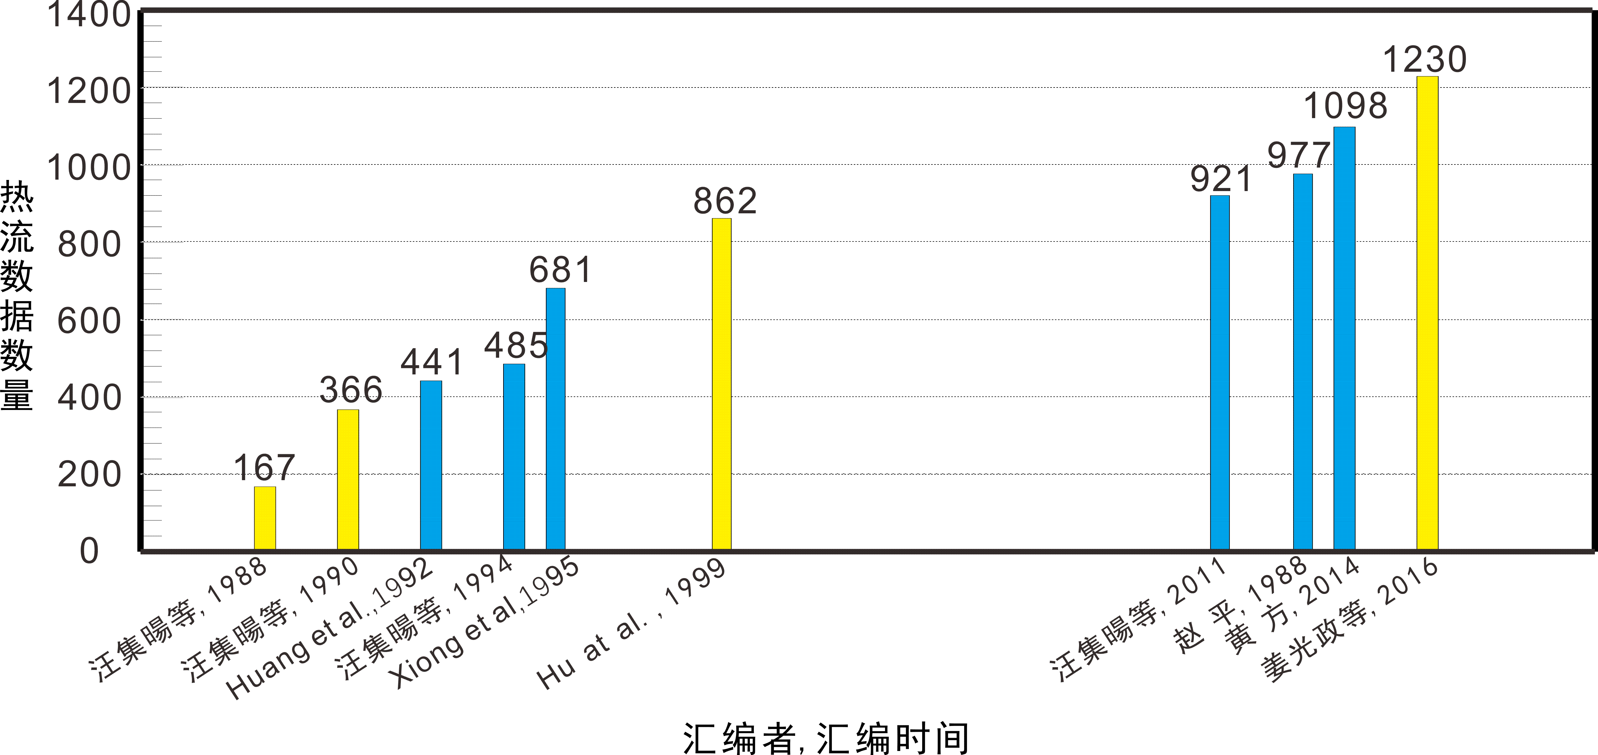
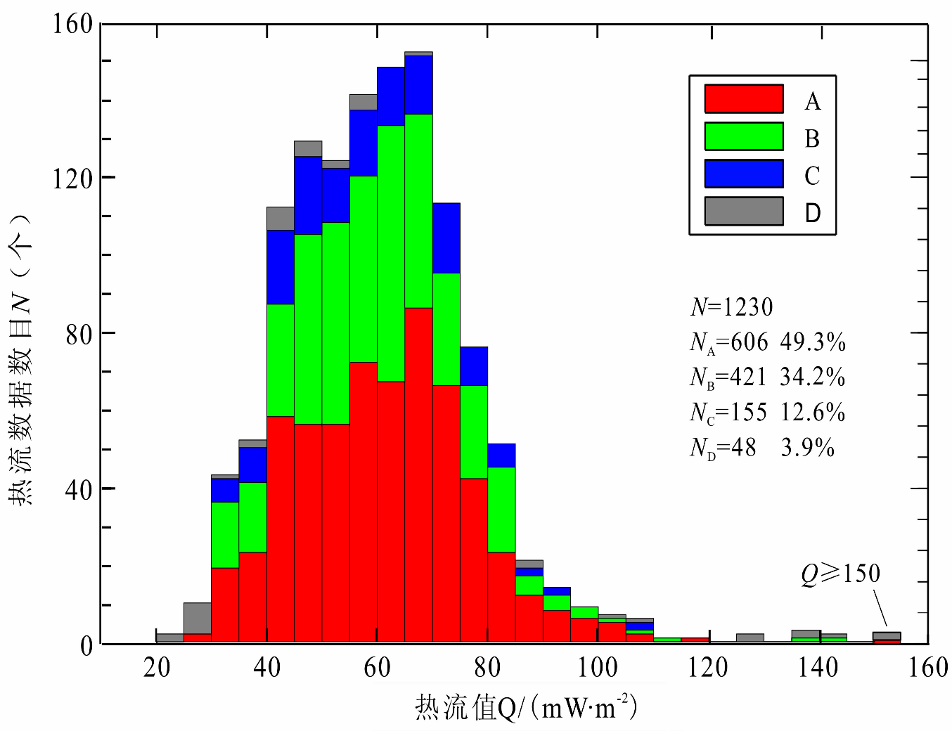
二、中国大陆岩石圈热结构特征
中国大地热流数据汇编历程
中国大陆地区热流测点分布图
No | 汇编时间 | 汇编人 | 发表刊物和时间 | 热流数量
1 | 1988 | 汪集暘、黄少鹏 | 地质科学,1988,2:196-204 | 167
2 | 1990 | 汪集暘、黄少鹏 | 地震地质,1990,12:351-366 | 366
3 | 1992 | Huang S and Wang J | Advances in Geoscience (2), Press, , 1992, pp. 361-372 | 441
4 | 1994 | 汪集暘、黄少鹏等 | 中国地球物理图集.北京:地质出版社,1996,188 | 485
5 | 1995 | Xiong L, Liu J. et al. | Proceedings of the World Geothermal Congress, , 1995, 479-483 | 681
6 | 2000 | Hu Shengbiao,et al. 胡圣标等，2001 | Earth and Planetary Science Letters, 2000, 179 (2), 407-419；地球物理学报, 2001，44(5): 611-626. | 862
7 | 2011 | 汪集暘等 | 科技导报, 30(32): 25-31. | 921
8 | 2013 | 赵平 | 中国地调局：《中国大陆地区热流分布特征及其研究》 | 977
9 | 2013 | 黄方 | 博士论文：《鄂尔多斯盆地深部热结构特征及其对华北克拉通破坏的启示》 | 1098
10 | 2016 | 姜光政等 | 地球物理学报,2016，59(8): 2892 | 1230
中国大地热流数据汇编历程

Slide 11
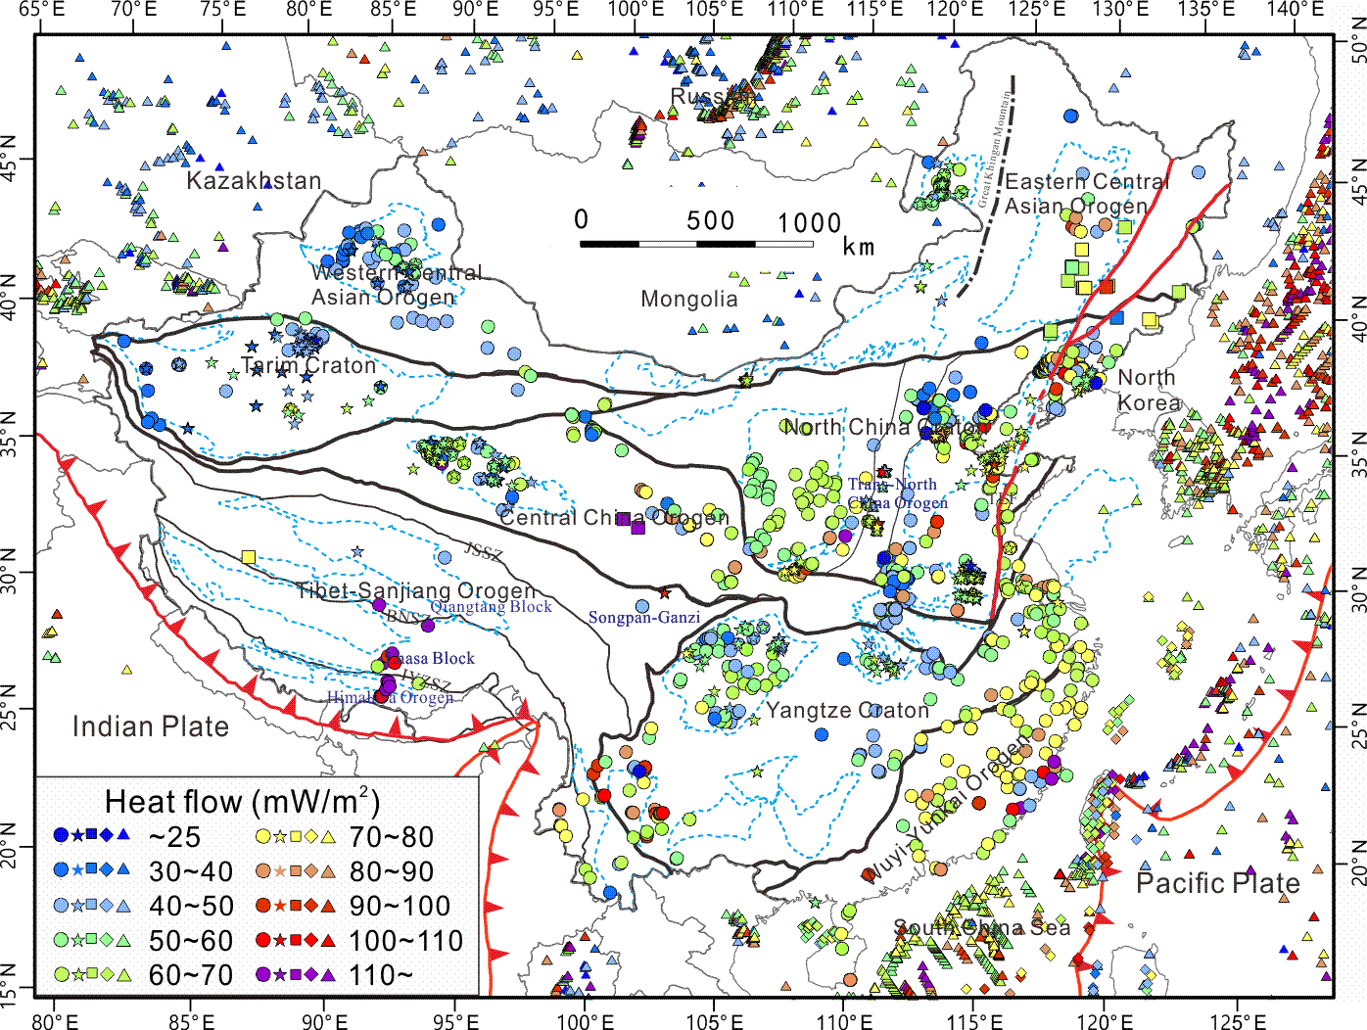
二、中国大陆岩石圈热结构特征
中国大陆地区主要构造单元热流
Name |  | Heat flow (mW m⁻²)
 |  | Mean±SD
North China Craton |  | 61.8±14.2
Tarim Craton |  | 44.2±9.9
Yangtze Craton | Lower Yangtze Block | 63.5±11.9 | 61.2±13.5
 | Upper-Yangtze | 52.7±9.5
 | West Upper-Yangtze | 74±15.5
Central China Orogen |  | 59.4±14.6
Central Asian Orogen | Eastern part | 67.3±16.4 | 54.4±14.2
 | Western part | 48.0±12.6
South china |  | 69.4±11.0
Tibet-Sanjiang Orogen | High Himalaya Orogen | 90.8±4.7 | 78.3±23.6
 | Lassa Block | 86.6 25.9
 | Qiangtang Block | 67.0±21.9
 | Songan-Ganzi Block | 57.0±26.7
中国大地热流数据汇编历程

Slide 12
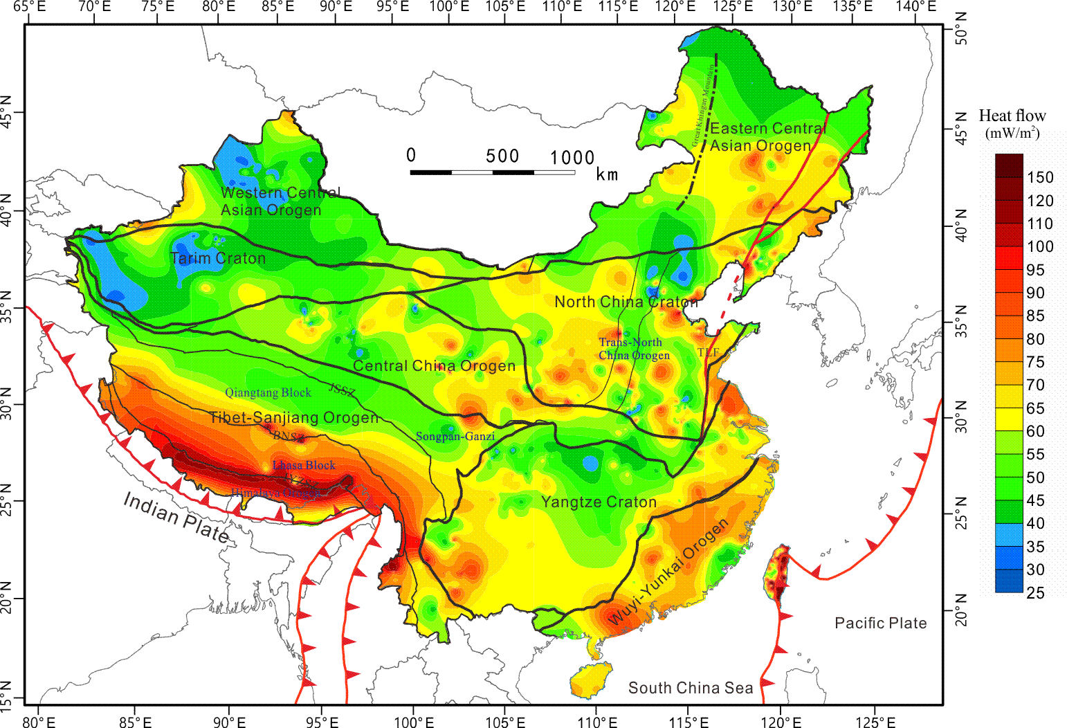
二、中国大陆岩石圈热结构特征
总体热流格局：“东高、中低、西南高、西北低”
中国大地热流数据汇编历程

Slide 13
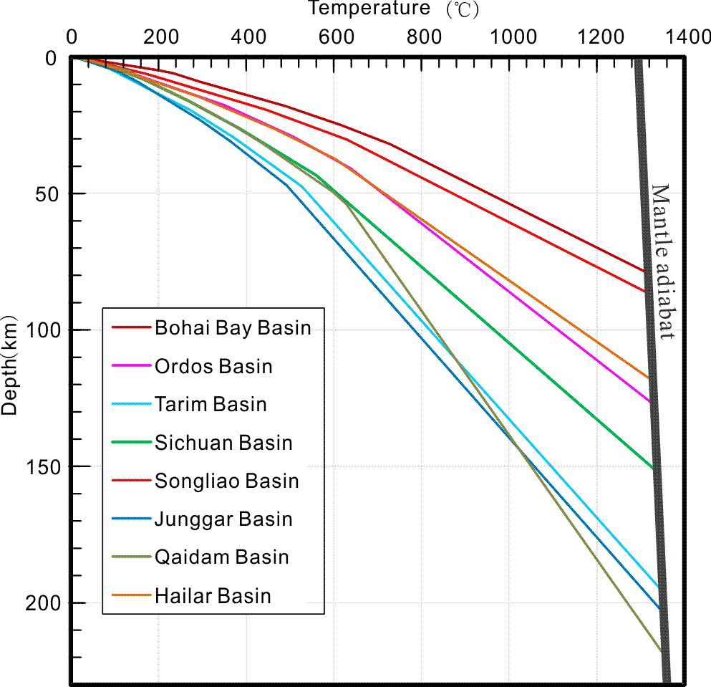
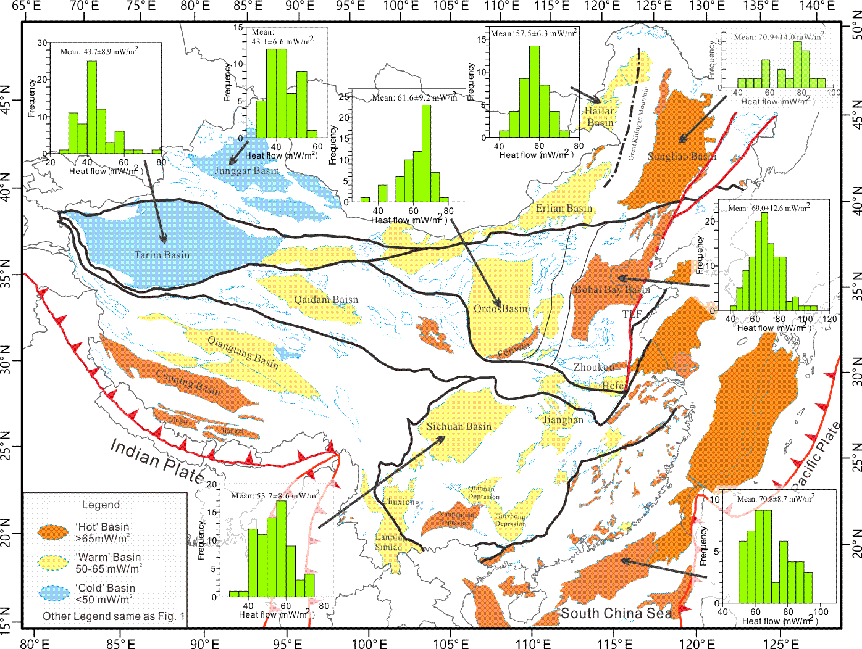
二、中国大陆岩石圈热结构特征
主要沉积盆地热状态
中国大地热流数据汇编历程

Slide 14
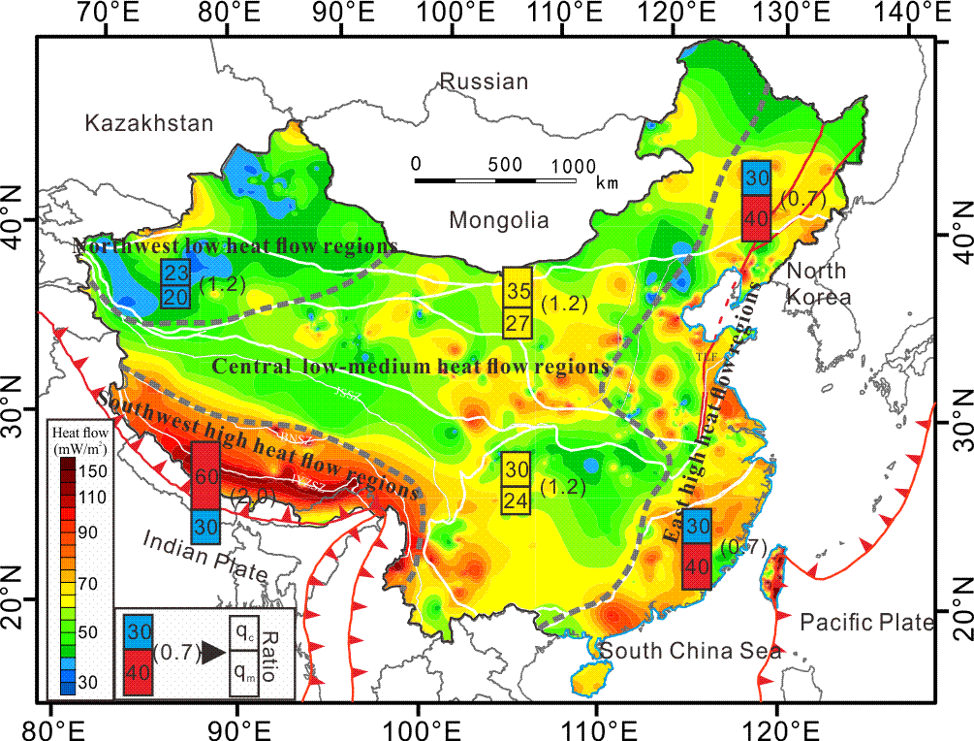
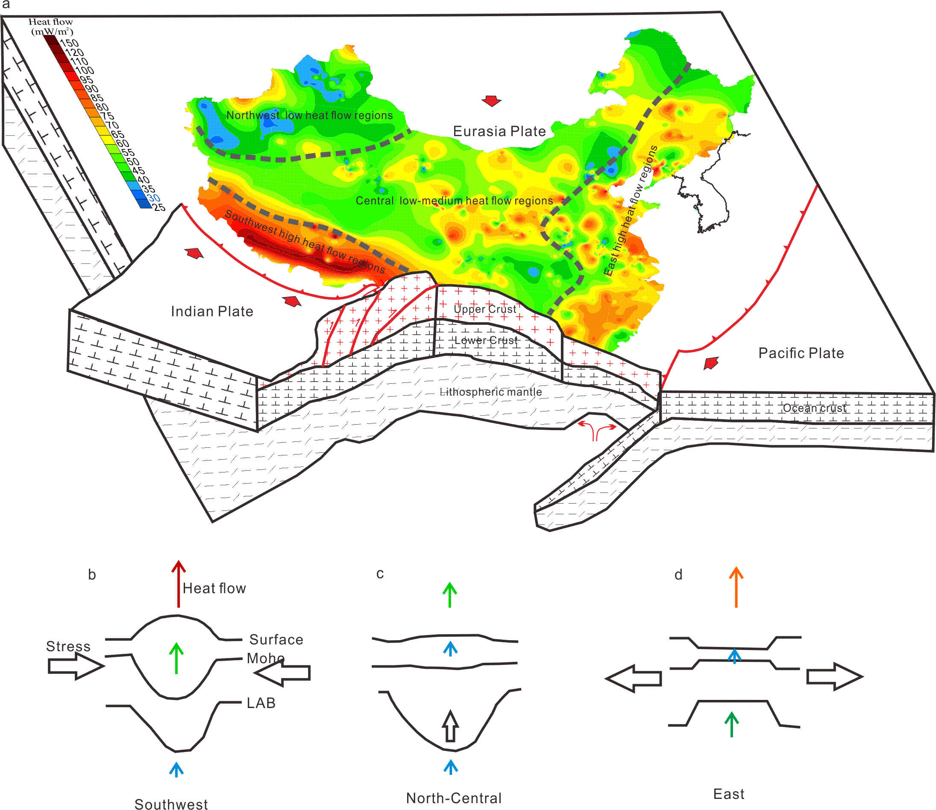
二、中国大陆岩石圈热结构特征
西北部:冷壳冷幔 中部地区: 温壳温幔
K
西南地区：
地壳增厚
热壳冷幔
东部地区：
岩石圈减薄
热幔冷壳
~5000m
高程
~2000m
<1000m
新生代
岩石圈变形

Slide 15
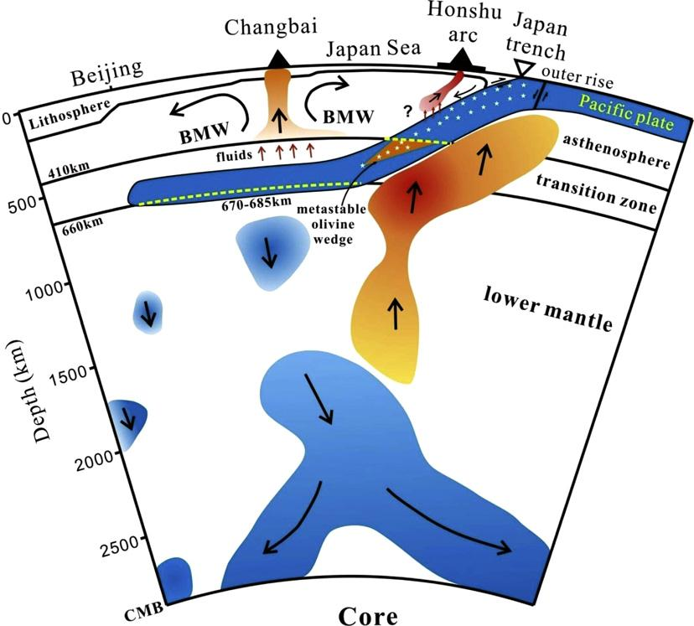
二、中国大陆岩石圈热结构特征
中国大陆地区热状态形成的构造-热机理
青藏高原: 地壳增厚、剪切、快速抬升、局部熔融→壳源热；
中国东部: 岩石圈减薄、裂谷作用、基性火山活动→幔源热：
中国中部与西北部：中新生代稳定克拉通地区→无异常热源

Slide 16
一、引言 二、中国大陆岩石圈热结构特征 三、青藏高原东南部与热结构进展 四、结论与展望
汇报提纲

Slide 17
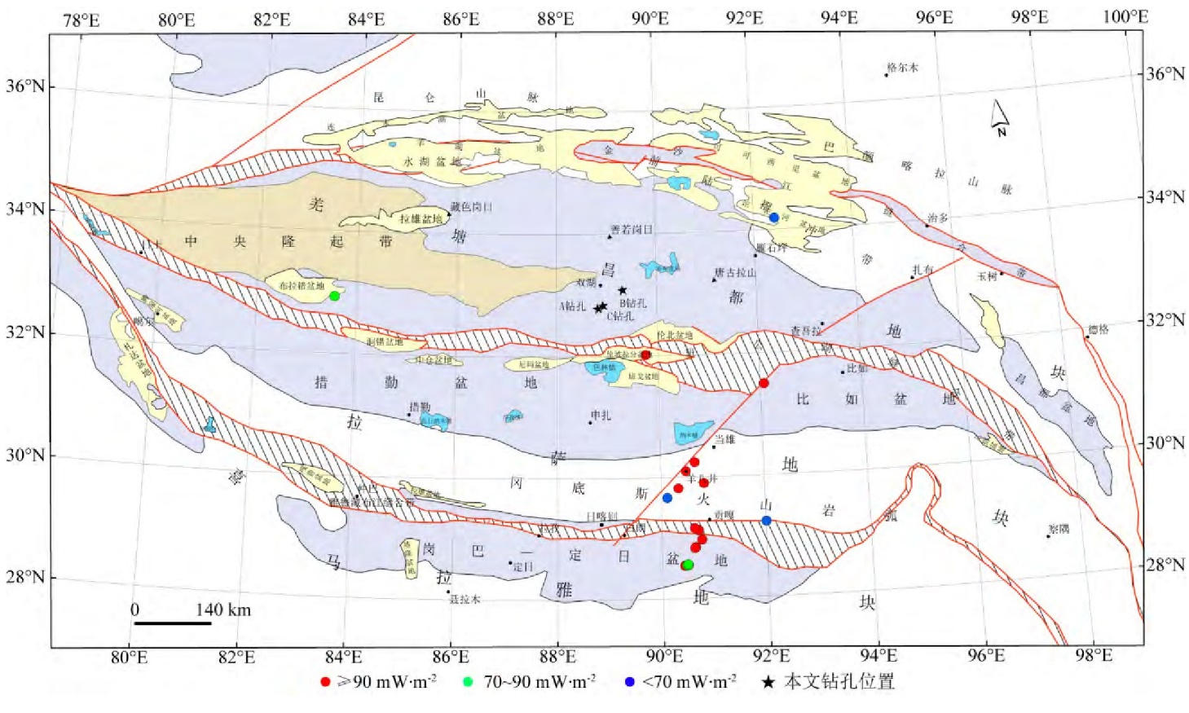
三、青藏高原东南部与热结构进展
青藏高原新增钻井温度测井
姜光政/赵平
多龙矿区
王剑/金春爽
羌塘盆地
常帅鹏等
通麦大桥
姜光政/刘峰
川西地热带
姜光政/赵平
拉孜矿区
姜光政/黄天明
华钰矿区
Notes:
2016年的第四版热流汇编之后，西藏地区开展一系列新的钻井测温，2023年我们重点基金项目组在华钰矿区开展测量，获取西藏最南的热流测点。西藏热流测点覆盖率大大提高。

Slide 18
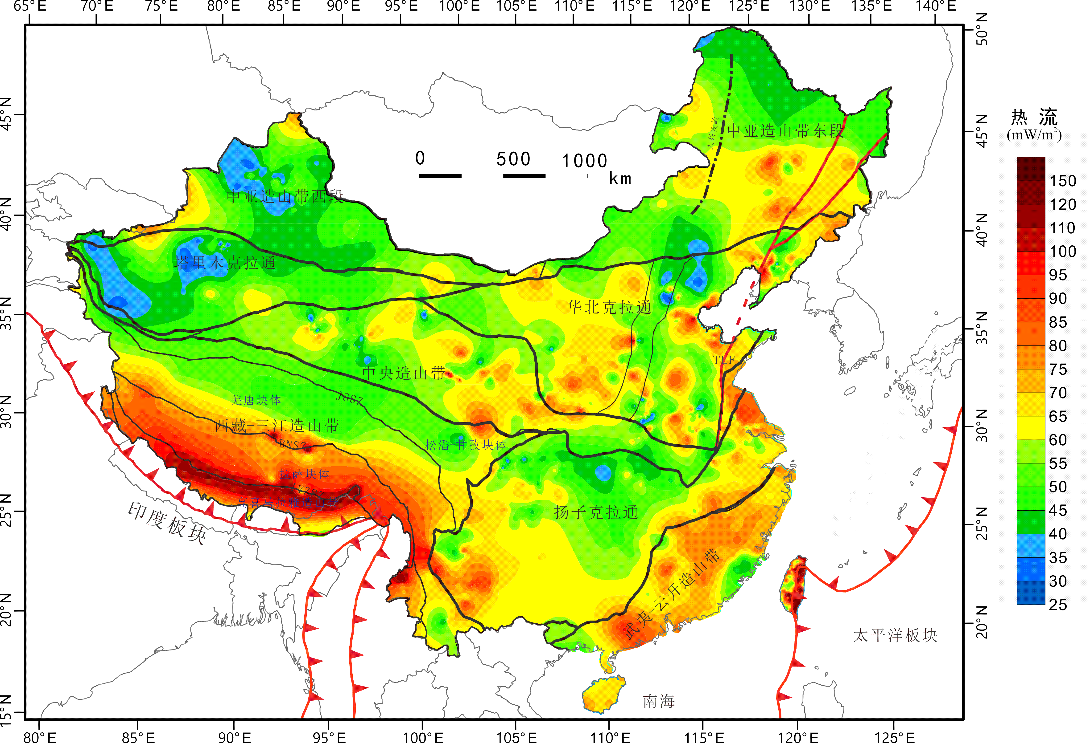
三、青藏高原东南部与热结构进展
中国大陆热流分布图对比
胡圣标等，2011年
姜光政等，2019年

Slide 19
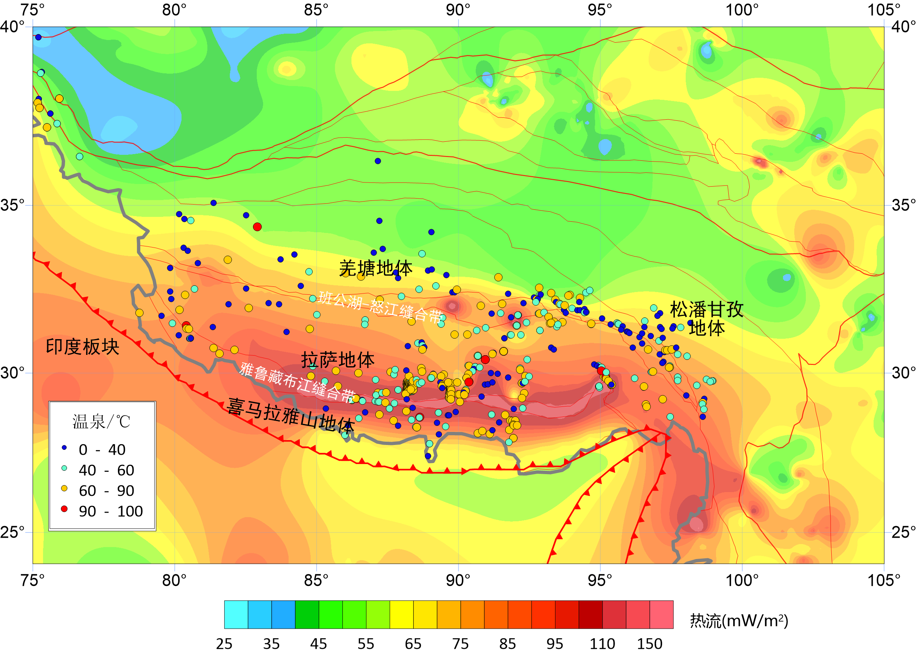
三、青藏高原东南部与热结构进展
青藏高原热流分布图与温泉分布关系（热流数据2019年）

Slide 20
三、青藏高原东南部与热结构进展
新增的热流测点不断验证与更新青藏高原热流分布格局的认识
姜光政/赵平
多龙矿区
王剑/金春爽
羌塘盆地
55mW/m²
50-75mW/m²
常帅鹏等
通麦大桥
姜光政/刘峰
川西地热带
姜光政/赵平
拉孜矿区
85mW/m²
55-95mW/m²
60mW/m²
55mW/m²
姜光政/黄天明
华钰矿区

Slide 21
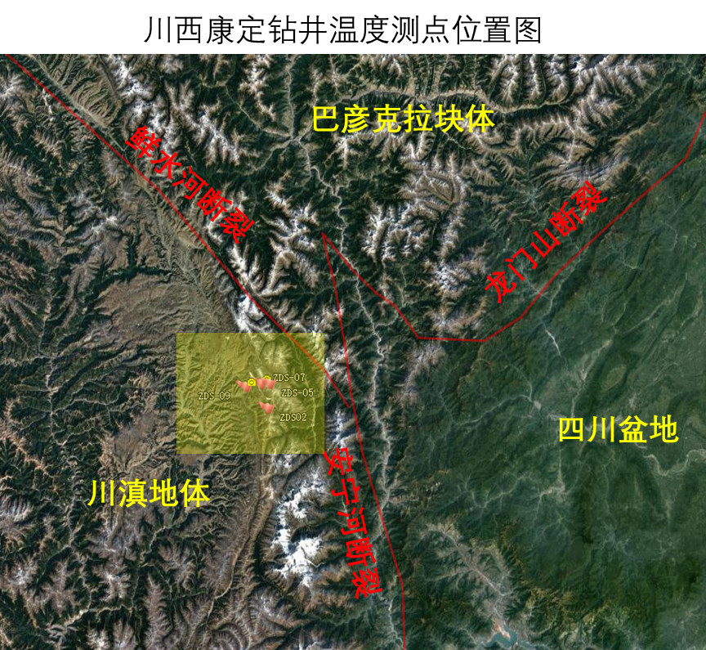
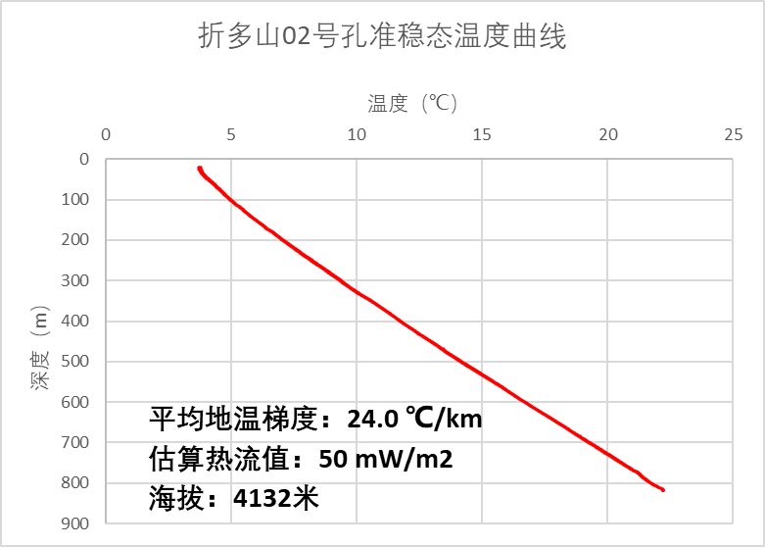
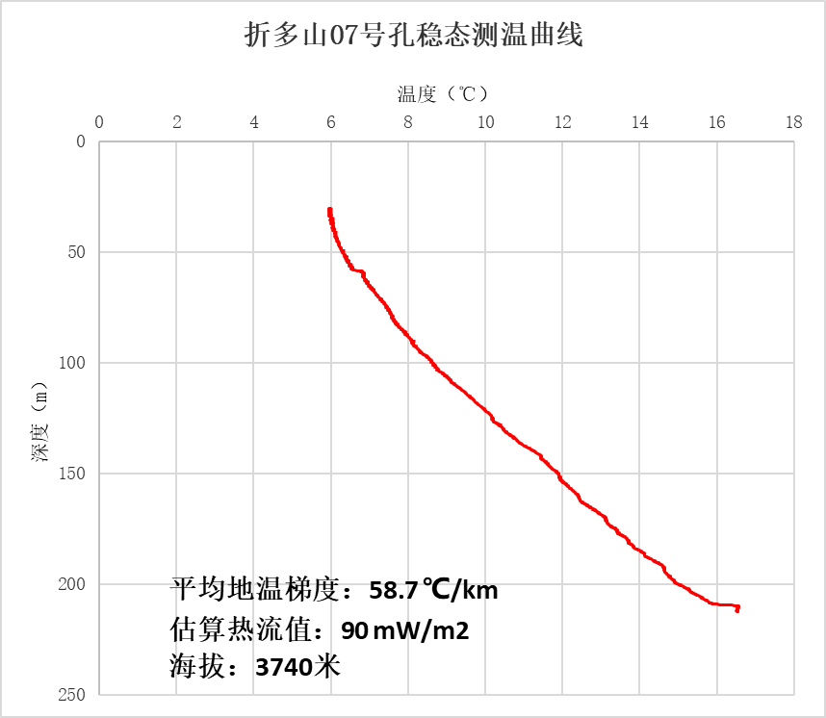
三、青藏高原东南部与热结构进展
50mW/m²
Vs.
90mW/m²

Slide 22
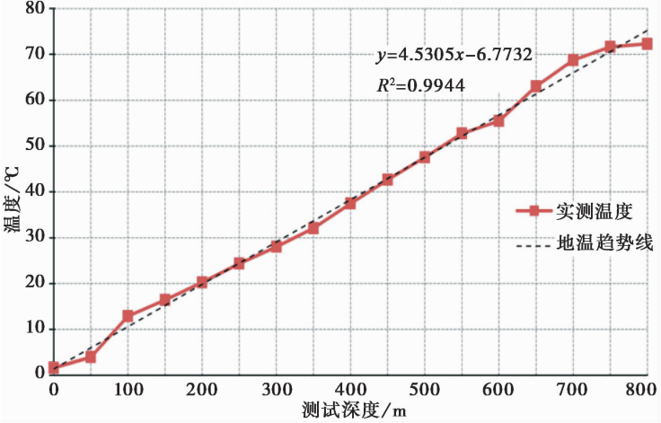
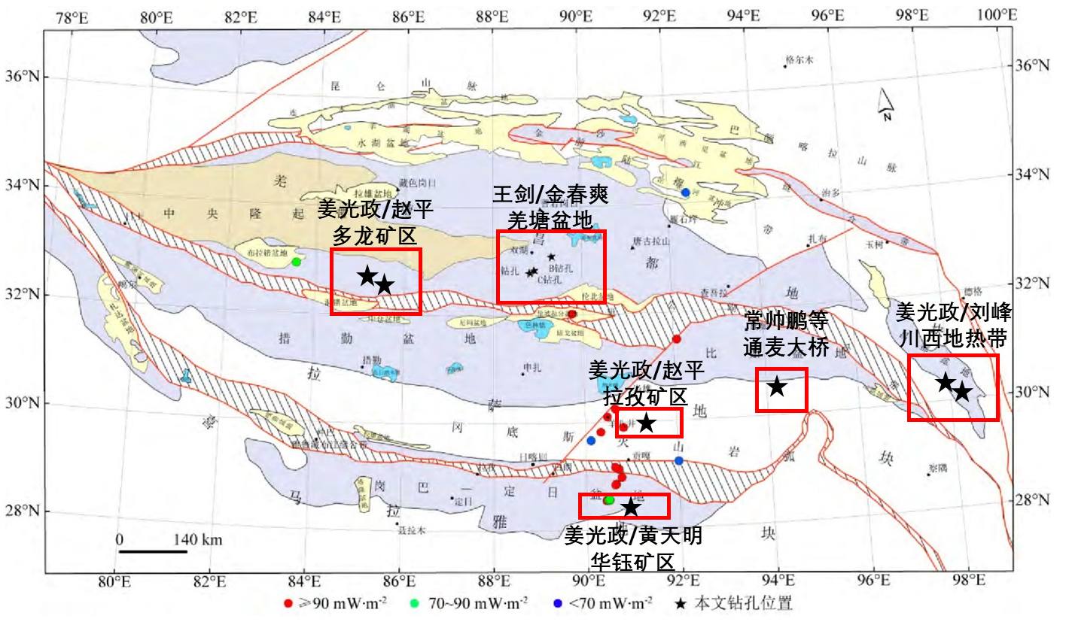
三、青藏高原东南部与热结构进展
通麦至鲁朗段深孔实测地温曲线
800米深度温度超过70℃；
平均地温梯度45℃/km;
热流值约为85. 0mW/m²
静井时间短，真实地层地温梯度大于测量结果！
温度线性增加说明测井段流体活动弱，地温梯度可以外推；
若外推3km，地层温度可到达145℃（传导）；
(常帅鹏，2021)

Slide 23
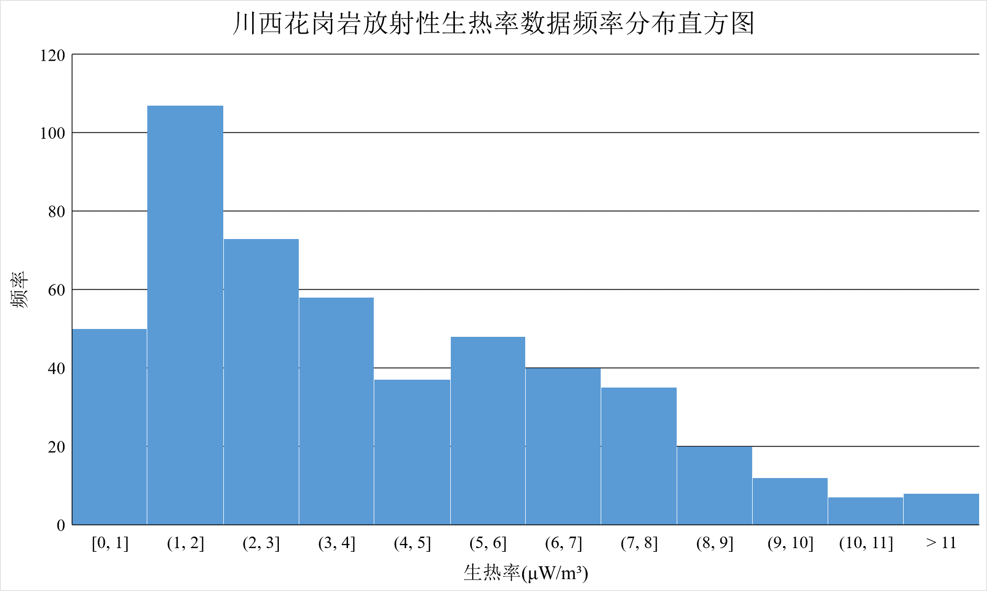
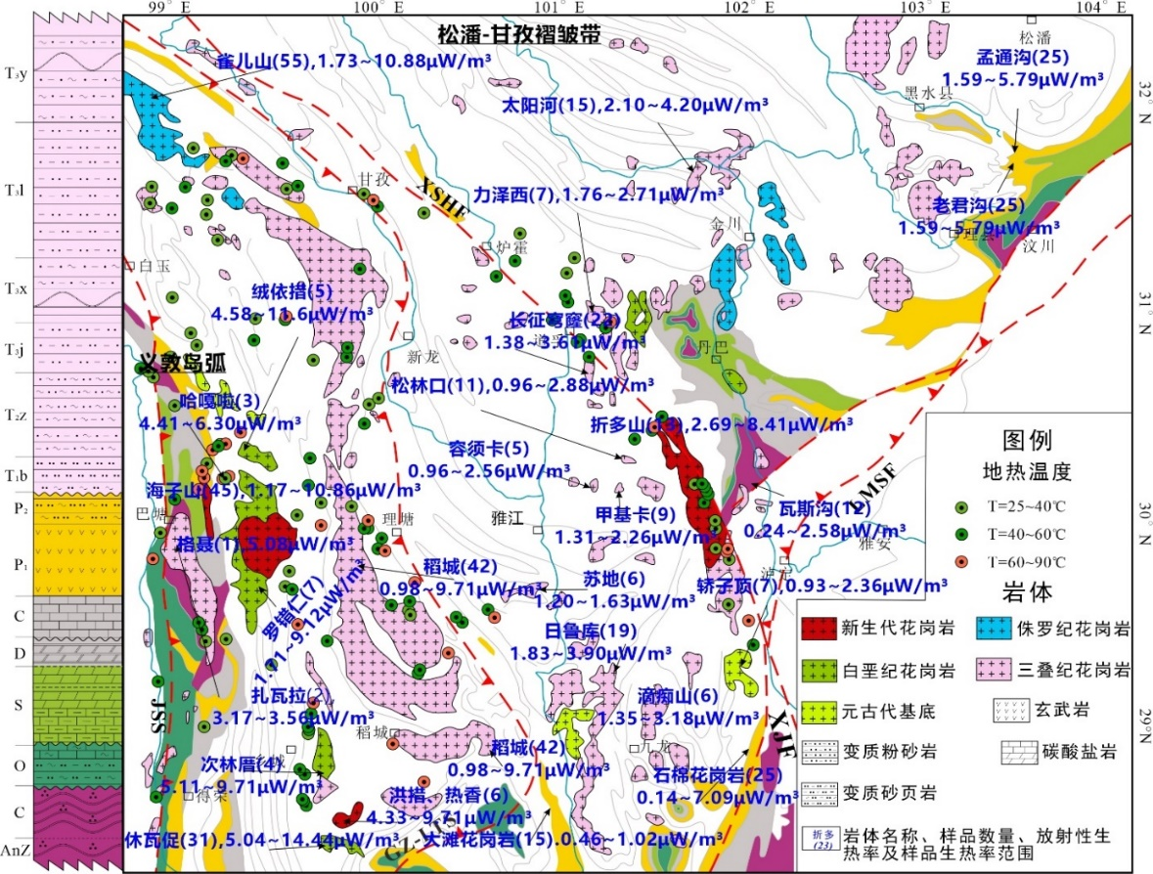
三、青藏高原东南部与热结构进展
川西高原花岗岩放射性生热率分布特征
花岗岩放射性生热率介于：0.14~15.3 μW/m³；
术平均值为3.99±2.83 μW/m³，为地壳平均水平(2.04±1.83μW/m³)的1.96倍，同时也略高于全球中、新生代花岗岩的平均放射性生热率值(3.09±1.62μW/m³)。
地壳加厚和放射性元素富集是高热流重要因素
张超等，2024

Slide 24
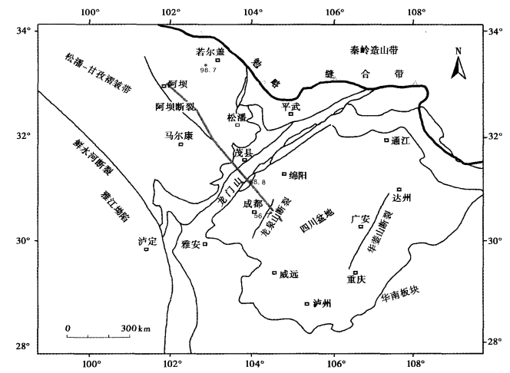
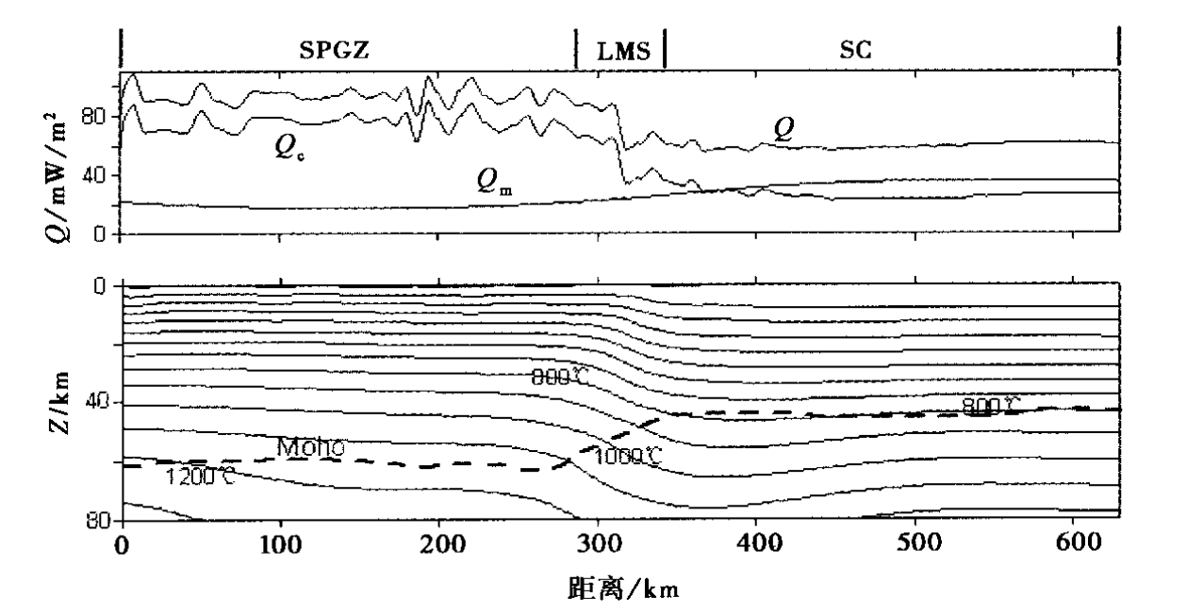
三、青藏高原东南部与热结构进展
阿坝-简阳地学剖面深部温度及热结构
(徐明，等,2011)

Slide 25
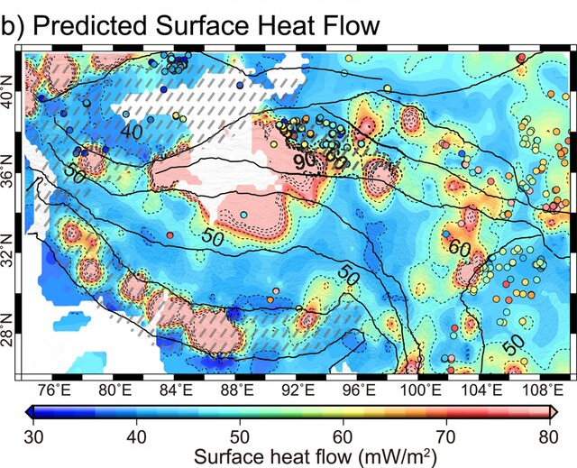
三、青藏高原东南部与热结构进展
热均衡模型计算的热岩石圈厚度
青藏高原热流分布图与温泉分布关系
(Xia., 2023, JGR）

Slide 26
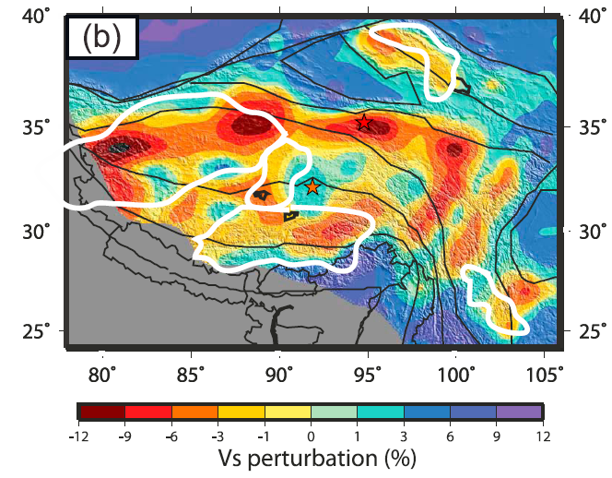
三、青藏高原东南部与热结构进展
青藏高原Vs波速异常
青藏高原热流分布图与温泉分布关系
上地幔顶部Sn波不发育区
(Yang et al., 2012, JGR）

Slide 27
一、引言 二、中国大陆岩石圈热结构特征 三、青藏高原东南部与热结构进展 四、结论与展望
汇报提纲

Slide 28
四、讨论与展望
结 论
中国大陆地区总体上热流呈现“东高、中低、西南高、西北低”，东部高热流受控于太平洋板块俯冲与回撤相关的岩石圈减薄，幔源热为主；西南的高热流受控于大陆碰撞的地壳增厚，桥源热为主
青藏高原总体表现为高热流，平均热流值大于90mW/m²，但表现出明显的各项异性特征，在川西青藏高原和盆地的过渡区表现尤为明显。
Notes:
为了解答以上三个问题，最关键的是要获地高精度的稳态的钻井温度数据，

Slide 29
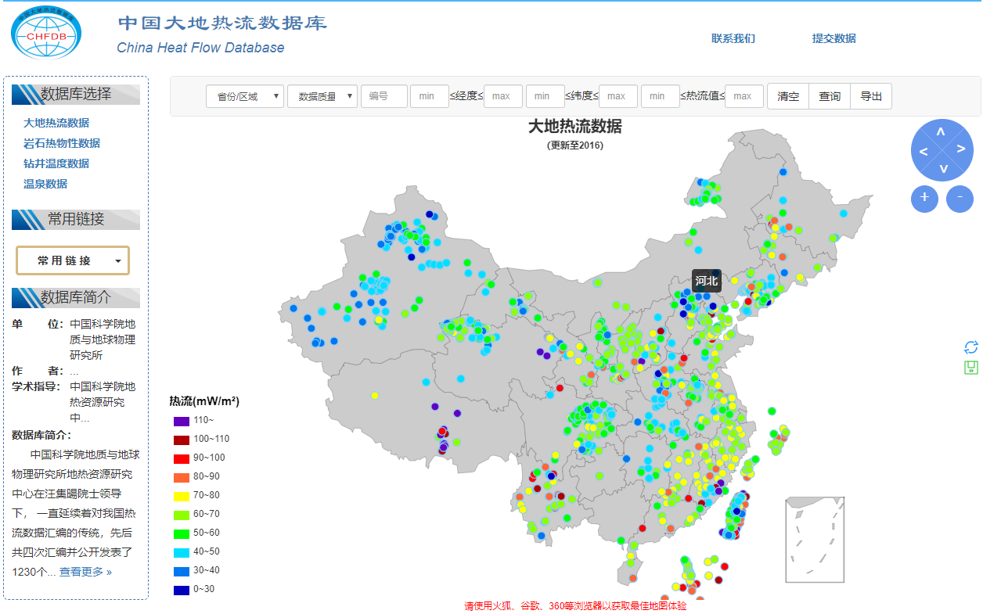
四、讨论与展望
展 望
钻孔地热测量打开了地球深部热状态的窗口，不断探索探索地热数据多维度、高精度的解译，不断探索地热多学科交叉研究是未来重要的研究方向
古气候重建
地热流体示踪
地热与地球中微子
地热与地震/火山
中国地热数据库（http://chfdb.xyz/）

Slide 30
四、讨论与展望
青藏高原热结构已经获得越来越多的关注，成为理论地热一个新的研究热点
欧洲地球科学联合会主席Hans教授
中国科学院侯增谦院士

Slide 31
敬请批评指正！
左银辉：107018411@qq.com
姜光政 : jiangguangzheng@cdut.edu.cn

